Slide 1

데이터분석을 활용한
여행지 추천 웹사이트
2020 졸업인증 평가 연계 종합프로젝트 평가회
Date- 2020 . 11. 10
지도 교수 : 박양재 교수님
팀장 : 201835630 김재이
팀원 : 201433929 홍건호
201732134 김예원
201835608 강영준
201833937 윤건우

Slide 2
CONTENT
First
주제선정 배경
Second
벤치마킹 및 차별성
Third
주제 및 요약
Fourth
기술 설명
Fifth
시나리오
Sixth
결론
Seventh
시연

Slide 3
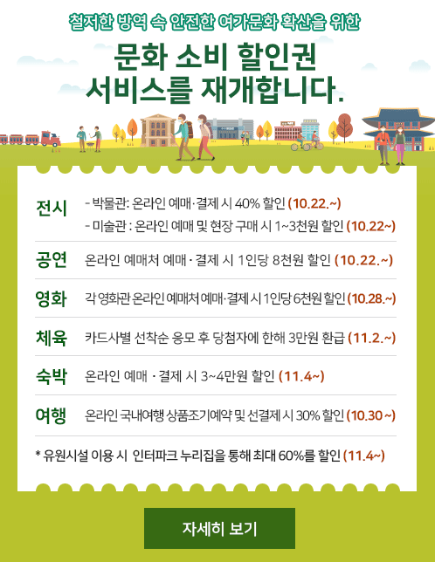

1. 주제 선정 배경
문화 소비 할인권
서비스 재개 (여행)
코로나 시대, 달라진 여행 예능 풍경
쿠키뉴스 2020.10.30
맞춤형
여행지 추천 웹사이트
국내 여행 관심↑+ 사람들의 흥미유발

Slide 4
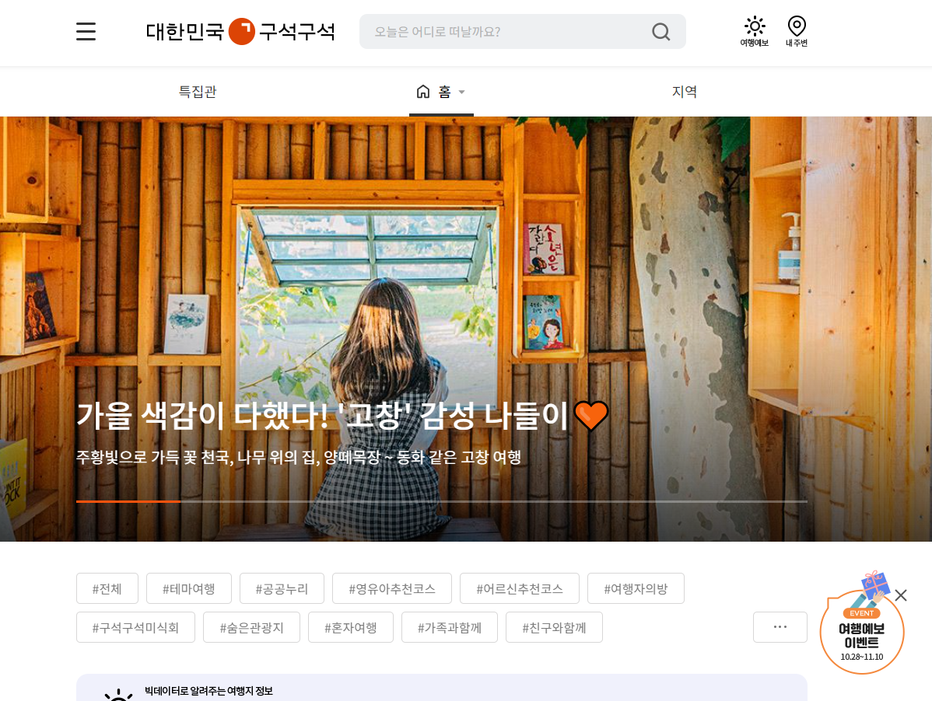
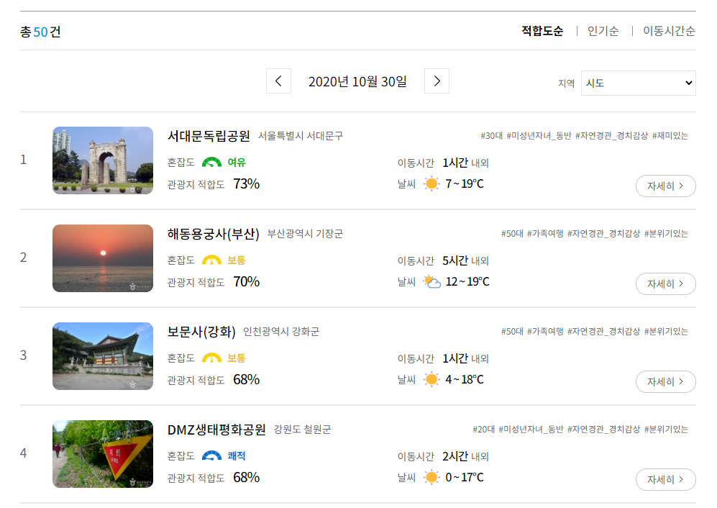
2-1. 벤치 마킹
벤치마킹 아이템 : https://korean.visitkorea.or.kr/ 대한민국 구석구석
제공하는 기능 :
여행 목적에 따른 대한민국
주요 관광지 추천
부족한 점 :
여행 목적만을 고려한 관광지 추천
Text

Slide 5
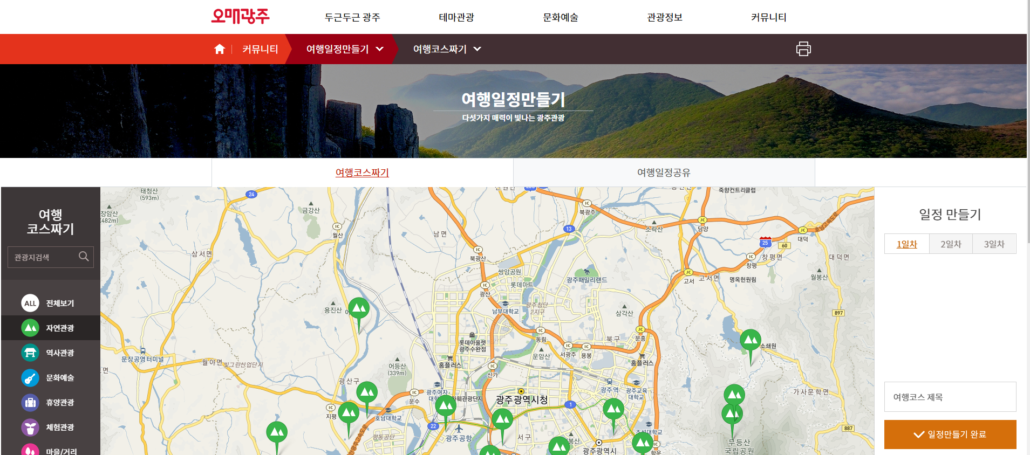
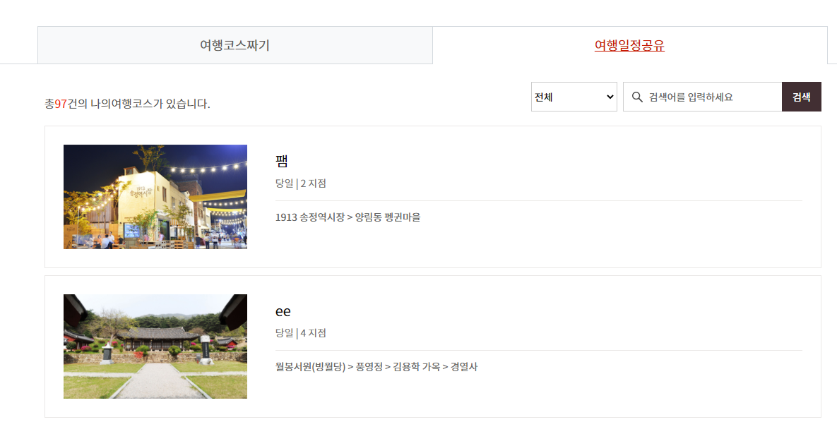
2-1. 벤치 마킹
벤치마킹 아이템 : https://tour.gwangju.go.kr/ 광주문화관광
제공하는 기능 :
개인이 만든 여행일정과 여행후기
공유 가능
부족한 점 :
일방적인 여행후기 공유만 가능
작성자와 다른 유저 간의 소통 불가

Slide 6


2-2. 차별성
여행 인원, 교통수단 까지 고려한 개인 맞춤 추천 시스템
댓글기능을 통해 커뮤니티 기능을 활성화 하여 사용자 간의 소통 강화
개인맞춤 추천
커뮤니티 기능
커뮤니티 기능

Slide 7



3. 주제 및 요약
주제 : 데이터분석을 활용한 여행지 추천 웹사이트
이 프로젝트는 사용자 맞춤형 국내 여행지와 여행 스타일에 따른 여행타입 검사 결과를 제공해주고, 커뮤니티 기능을 통해 다른 사용자들과
여행 후기를 공유할 수 있는 웹사이트다.
여행타입 추천
맞춤형 여행지 추천
다른 유저들과 공유
여행 후기 공유
여행스타일 별
여행타입 추천
맞춤형 여행지
추천

Slide 8




4-1. 시스템 구조
웹사이트
회원가입
로그인
Django Authentication
pandas 패키지
맞춤형 여행지 추천
Surprise 패키지
여행타입 검사
커뮤니티
사용자 정보
Disqus 댓글

Slide 9
4-2. 메뉴 구조도
여행타입 테스트 및 맞춤형 여행지 테스트
회원가입
로그인
여행타입 테스트
결과
맞춤형 여행지
테스트
결과
커뮤니티
글 목록
글 작성
글 수정
글을 작성한
유저만 가능
글 삭제
글 열람
댓글 작성
댓글 수정
댓글을 작성한
유저만 가능
댓글 삭제

Slide 10


모바일기기
1
메뉴
AWS EC2
2
관리자 메뉴 추천
3
개인 맞춤 메뉴 추천
사용자
4
사용자 메뉴 추천
DATABASE
User info
Admin Post info
User Post info
User Taste info
5
사용자 추천 글 작성
6
로그인/로그아웃
7
회원가입

Slide 11
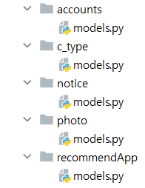
4-3. SQLite3 DB 구조
C_type(여행타입 테이블)
KEY | VALUE | VALUE TYPE
q1 | 여행타입테스트질문1 | BOOLEAN
q2 | 여행타입테스트질문2 | BOOLEAN
q3 | 여행타입테스트질문3 | BOOLEAN
q4 | 여행타입테스트질문4 | BOOLEAN
q5 | 여행타입테스트질문5 | BOOLEAN
q6 | 여행타입테스트질문6 | BOOLEAN
q7 | 여행타입테스트질문7 | BOOLEAN
q8 | 여행타입테스트질문8 | BOOLEAN
Admin(관리자테이블)
KEY | VALUE | VALUE TYPE
id | 관리자 아이디 | TEXT
password | 관리자 비밀번호 | TEXT
User(사용자테이블)
KEY | VALUE | VALUE TYPE
username | 사용자 이름 | TEXT
email | 사용자 이메일 | TEXT
firstname | 이름 | TEXT
lastname | 성 | TEXT
password | 사용자 비밀번호 | TEXT
Test(여행지추천 테이블)
KEY | VALUE | VALUE TYPE
name | 사용자이름 | TEXT
local | 지역명 | TEXT
rating | 점수 | TEXT
q1 | 여행지추천질문1 | BOOLEAN
q2 | 여행지추천질문2 | BOOLEAN
q3 | 여행지추천질문3 | BOOLEAN
Notice(공지사항 테이블)
KEY | VALUE | VALUE TYPE
title | 공지사항제목 | TEXT
pub_date | 생성날짜 | NUMERIC
body | 내용 | TEXT
Photo(커뮤니티 게시글 테이블)
KEY | VALUE | VALUE TYPE
author | 게시자 | TEXT
photo | 사진 | BLOB
text | 내용 | TEXT
created | 생성날짜 | NUMERIC
updated | 수정날짜 | NUMERIC

Slide 12
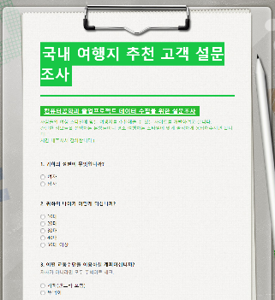
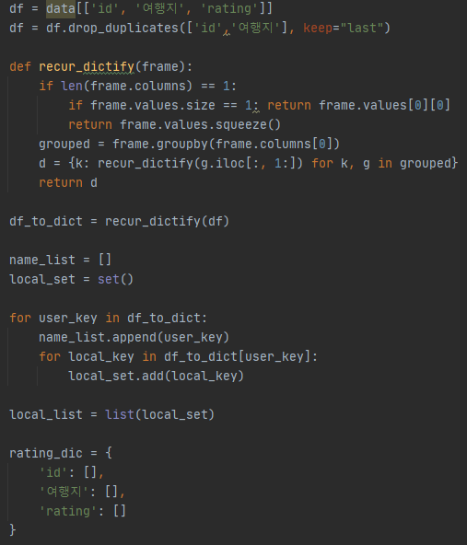
4-4. 협업 필터링
맞춤형 여행지 추천 시
정확도가 높은 여행지 제공 문제
미리 조사한 설문데이터를 사용해
유저기반 협업 필터링을 구현해서
정확도가 높은 여행지를 제공,
또한, 사이트를 이용하는 유저의 정보가 저장되게 해 점점 더 정확도가 높아짐
중복 데이터 방지
및
데이터 전처리 과정

Slide 13



4-4. 협업 필터링
여수를
추천
다녀온 여행지
1. 강릉
2. 부산
사용자 C
다녀온 여행지
1. 서울
2. 강릉
3. 여수
다녀온 여행지
1. 서울
2. 강릉

Slide 14
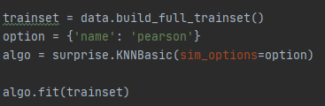
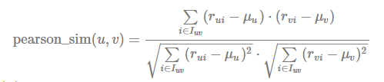
4-5. KNNBasic 알고리즘
정의 :
Surprise패키지에서 제공하는 추천 알고리즘 중 하나로 사용자와 유사한 유저를 k명 찾은 후
유사한 유저들이 평가한 여행지들의 평점을 가중합 한 후 정규화 하여 추천 여행지를 제공
Surprise패키지에서 제공하는 유사도 기준은 평균 제곱차이, 코사인, 피어슨 등이 존재
K=3
user
“Pearson similarity”
특정 사용자의 극단적인 점수가 유사도에 영향을 주지 못하도록 막아준다는 장점이 있음

Slide 15
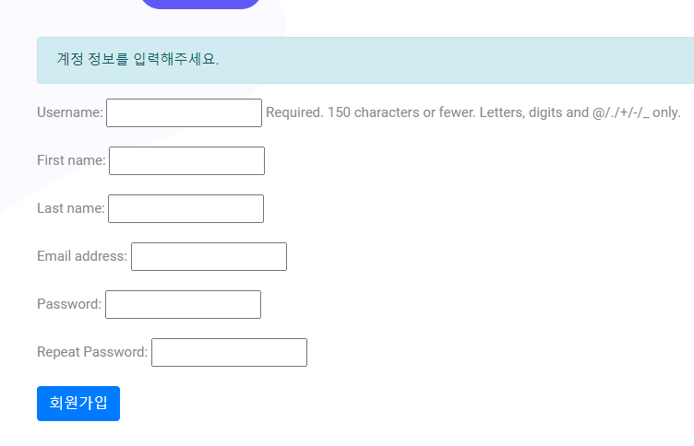
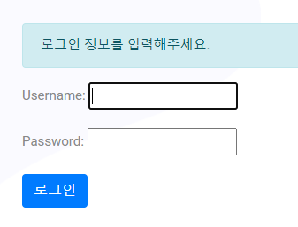
회원가입 및
로그인
5. 시나리오
웹 사이트 회원가입
웹 사이트 로그인
간단한 인적사항 기록 후 회원가입
Django Authentication기능을 이용 로그인

Slide 16
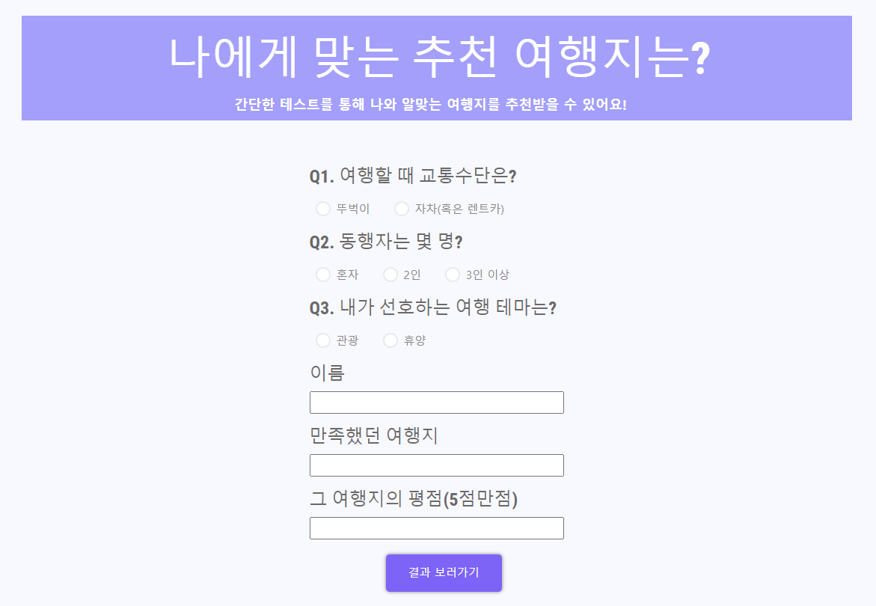
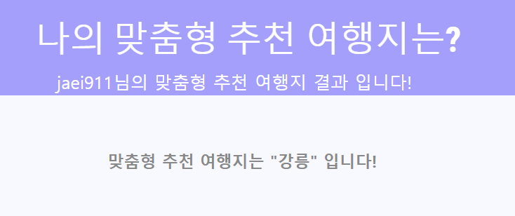
5. 시나리오
여행지 추천 테스트
간단한 설문 진행
개인 맞춤 여행지 추천
간단한 설문 을 통해 여행지
추천 테스트 진행
설문 결과를 통해 개인에게 맞는 여행지 추천

Slide 17
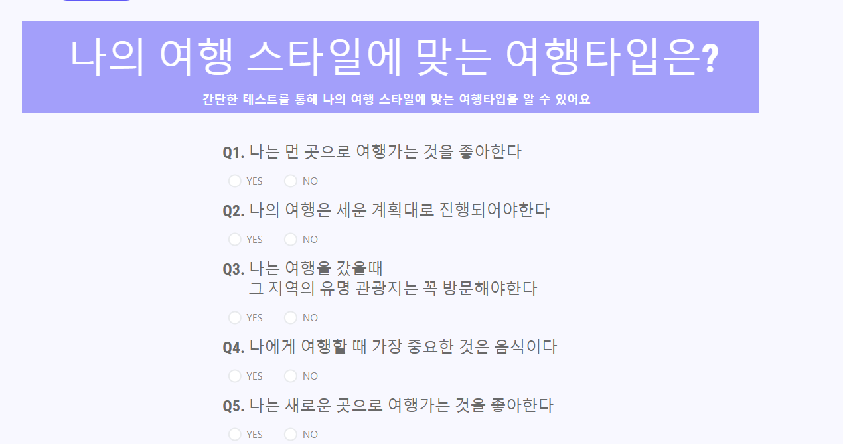
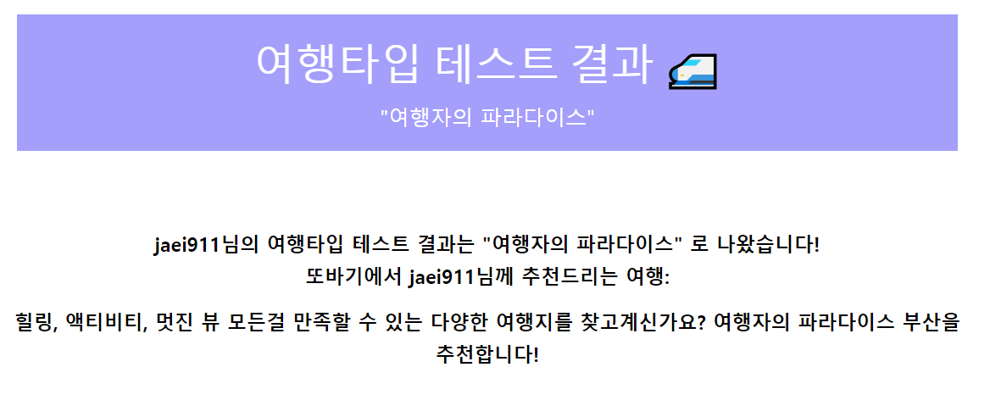
5. 시나리오
성격 유형 테스트
여행 타입 테스트 진행
테스트 결과 제공
흥미를 유발 할 수 있는
간단한 테스트 진행
테스트를 기반으로 결과 제공

Slide 18
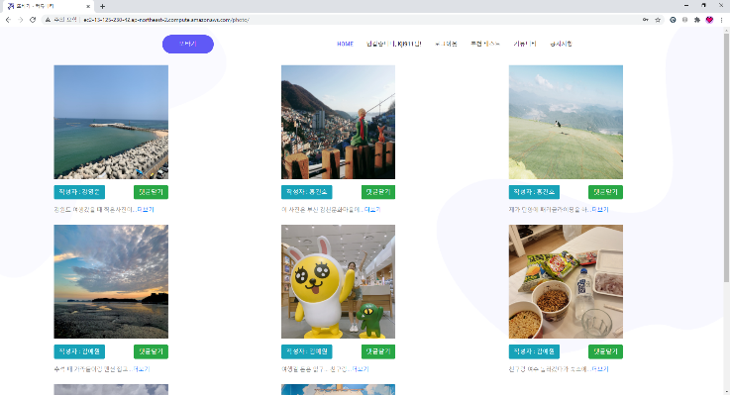
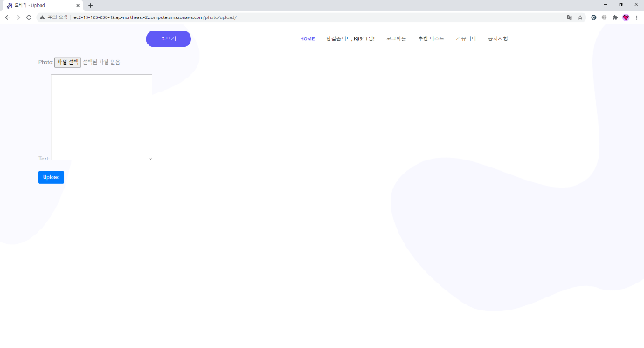
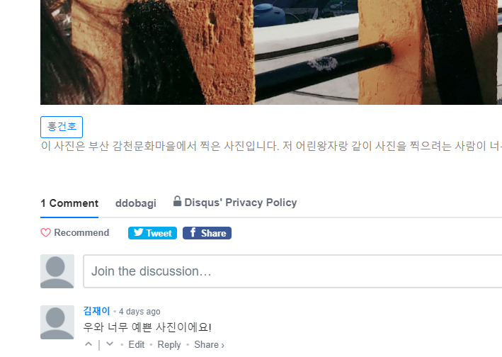
5. 시나리오
커뮤니티 기능
게시물 작성
커뮤니티 홈
댓글 기능
사진과 함께 게시물 작성
커뮤니티에 게시
댓글을 통해 유저 간 소통 기능
제공

Slide 19
6. 결론
개발 이유 :
1.코로나로 인해 국내 여행에 대한 관심 증가
2.개인 맞춤형 여행지 추천 웹사이트의 부재
제공하는 기능 :
개인 맞춤형 여행지 추천/여행스타일 별 여행타입 검사/커뮤니티
기대 효과 :
사용자들이 개인 맞춤형 여행지를 추천 받고 어떤 여행을 하면 좋을지
추천 받을 수 있음, 커뮤니티를 통해 여행 후기를 서로 공유하며 다른 여행지에
관심을 가지게 함

Slide 20
감사합니다

